Slide 1
ADOBEPHOTOSHOP DASTURI
Safarov Ilg’orbek

Slide 2
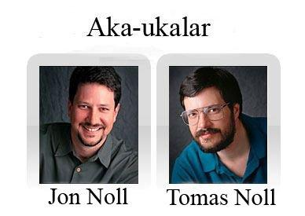
Dastur haqida
Adobe Photoshop dasturining ishlab chiqilgan sanasi birorta kalendarda qayd etilmagan. Biz ishlatadigan Adobe Photoshop dasturining 2005-yilda bir yilligi nishonlandi. Bundan 17 yil oldin, fevral oyida, «Adobe» kompaniyasi, Rassomlar, fotograflar, dizaynerlar orasida hozirgacha mashhur bo'lgan «Photoshop — 1.0» muallifini e'lon qildi. Photoshop dasturi bugungi kunda, «kompyuter grafikasi» sohasi bo'yicha eng oldingi o'rinda turibdi va mustaqil dastur bo'lib ajraldi. Biz foydalanayotgan Adobe Photoshop dasturining boshlanishi ancha ilgari bo'lgan. Hozir 41 ta muallifi e'lon qilingan dasturni aslida aka-uka Jon Noll va Tomas Nollar boshlab bergan.

Slide 3
Dastur tarixi
1987-yilgacha Jonn Noll «Lucasfilm» firmasining Industrial Light and Magic (ILM) bo'limida «Stars Wars» ga maxsus effektlar tayyorlashda ishlar edi. Tomass bu vaqtda «Tasvirlar bilan ishlash» to'g'risidagi nomzodlik dissertatsiyasini yozayotgan edi. Tomassning Apple Mac plus monitorli kompyuteri «Grayscale Images» tasvirini namoyon qilmadi. Tomass vaziyatni o'zgartirish uchun yangi dastur tuzishga kirishdi.
Qizig'i shundaki, Industrial Light and Magic (ILM) da Jon ham tasvirlarni qayta ishlash bilan shug'ullanardi. Akasini muvaffaqiyatlarini ko'rgan Jon birga ishlashni taklif qildi. Jon o'zining «Kompyuter grafikasi asoslari» kitobida shunday yozadi:«Men Tomas ishlarining natijasini ko'rganimda, Pixar studiyasidagi tasvirlarni qayta ishlash dasturiga o'xshashligini ko'rib hayron qoldim». O'shandan boshlab biz birga ishlab, murakkab va mukammallashgan Display dasturini tuzdik. Oradan ko'p vaqt o'tmay Jon yangi sotib olgan rangli ekranli Macitntosh II kompyuteriga Display dasturini ko'chirishni taklif qildi. Jon display dasturida ranglar gammasi korreksiyasi, import, fayllarni har xil formatlarda saqlash va boshqalarni o'ylab topdi.

Slide 4
Image Pro
Dasturni moliyalashtirish boshlandi. „Photoshop“ atamasi qayerdan paydo bo'lganligini hech kim bilmaydi. Dastur namoyishi vaqtida nashriyotchila tomonidan „Photoshop“ deb nomlangan degan gap bor. Dastlabki versiyalarda ekranlarda Photoshop ko'ringanligi hozirda bizda „ExTraneous CapitaliSation“ ko'ringanday.Qizig'i shundaki, ko'p dastur tuzuvchilar o'z yo'nalishlarini Photoshop tomonga burdilar va bunday dasturlarni mustaqil ishlab chiqa boshladilar.
Faqatgina bitta kompaniya Photoshopni sotib olishga kuchi yetar edi. Bu kompaniya hozirda bizga mashhur bo'lgan „Adobe“ kompaniyasi edi. Lekin masalani hal qilishgacha hali ancha bor edi. Barneyscan skanerlarini ishlab chiquvchilar aka-ukalarga Photoshopni o'z mahsulotlari komplektida sotishni taklif qilishdi. Natijada 200ta nusxalangan Photoshop Barneyscan XP savdo belgisi ostida tarqalib ketdi

Slide 5
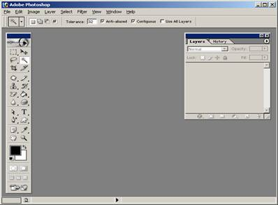
Dastur ko’rinishi

Slide 6
E’tiboringiz uchun raxmat

